Slide 1

Aldehyde，Ketone and Quinons
第八章 醛、酮和醌

Slide 2
第一节 醛和酮
一、醛、酮的结构、分类和命名
1. 醛、酮的结构
在醛和酮分子中，都含有一个共同的官能团—羰基，故统称为羰基化合物。
羰基碳原子为sp²杂化，双键氧原子强烈的吸引电子能力，使π电子云的分布偏向氧原子，故羰基是极化的，使羰基碳带部分正电荷，易受亲核试剂的进攻，打开碳氧双键，进行亲核加成反应。

Slide 3
2. 醛、酮的分类
按烃基类型：脂肪族、芳香族
按羰基数目：一元、二元、三元
按烃基饱和程度：饱和、不饱和
其它：简单酮/混合酮，环（内）酮
R=R’ 简单酮
R≠R’ 混合酮
环（内）酮

Slide 4
3. 醛酮的命名
1. 普通命名法
A. 醛 αβγδ… 标记取代基位置。
B. 酮

Slide 5
2. 系统命名法
命名原则如下：
a. 选择含有羰基的最长的碳链做主链；
b. 编号从离羰基近处开始；
c. 合并相同取代基名称，标明位置写在 醛酮母体名称前;
d. 醛基作取代基时，用词头“甲酰基”。

Slide 7
二、醛、酮的物理性质
1. 室温下，除甲醛为气态以外，12个碳以下的醛酮为液态。
2. 醛酮的沸点高于分子量相近的脂肪烃和醚类，但比醇低。羰基为极性基团，醛酮属极性分子，分子间引力较大，但不能形成氢键缔合。
3. 低级醛酮可与水混溶，与水形成氢键。
4. 密度：脂肪族醛酮 d<1；芳香族醛酮 d~1或 >1 。

Slide 8
三、醛、酮的化学性质
醛酮中的羰基由于π键的极化，使得氧原子上带部分负电荷，碳原子上带部分正电荷。氧原子可以形成比较稳定的氧负离子，它较带正电荷的碳原子要稳定得多，因此反应中心是羰基中带正电荷的碳原子。所以羰基易与亲核试剂进行亲核加成反应。
此外，受羰基的影响，与羰基直接相连的α-碳原子上的氢原子（α-H）较活泼，能发生一系列反应。
亲核加成反应和α-H的反应是醛、酮的两类主要化学性质。

Slide 9
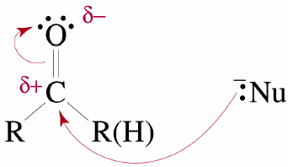
1. 亲核加成反应
亲核加成
反应通式
N
u
R
C
O
+
E
-
N
u
R
C
O
E
R
(
H
)
R
(
H
)

Slide 10
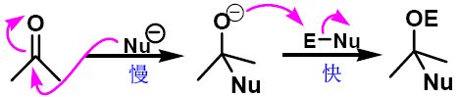
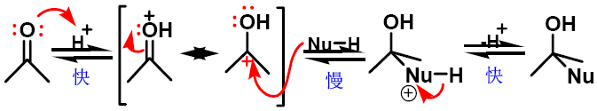
(a) 碱性条件：
(b) 酸性条件：

Slide 11
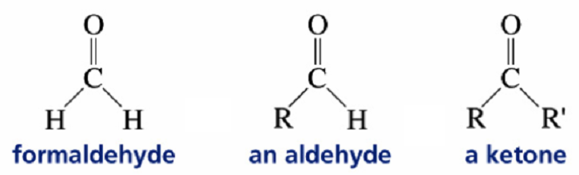
反应活性
a、电子效应：超共轭效应，羰基化合物的稳定性
<
<
<
<
b、空间效应：
120⁰
109.5⁰

Slide 12
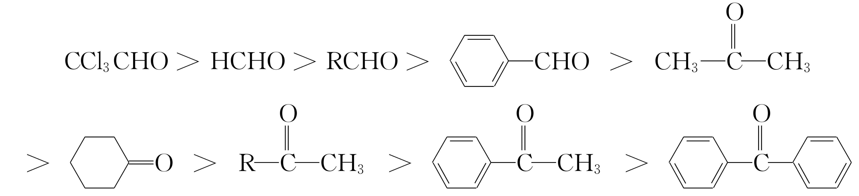
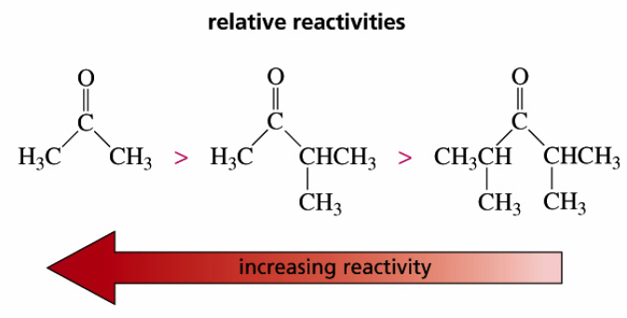
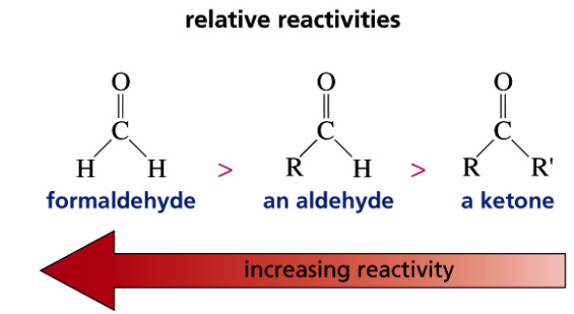
综合考虑电子效应和空间效应两方面因素，一般醛、酮亲核加成的活性顺序是

Slide 13
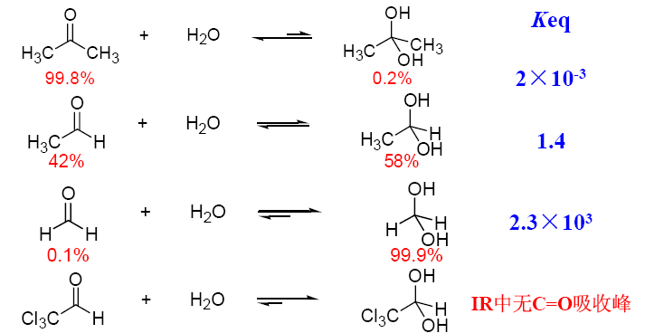

Slide 14
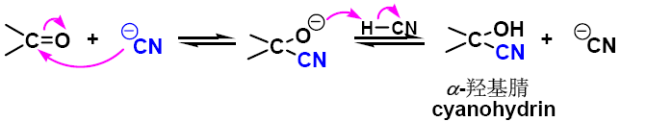
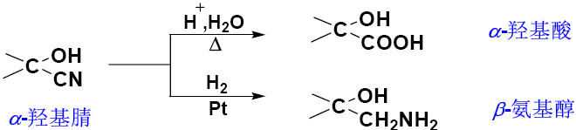
(1) 与氢氰酸的加成反应
a. 该反应是可逆反应。
b. 空间位阻增大时，产率降低。
c. 反应范围：醛、脂肪族甲基酮、及C8以下环酮，芳酮ArCOR和ArCOAr难反应。
d. 用途: 合成a-羟基腈、α-羟基羧酸、β-氨基醇等。

Slide 15
(2) 与饱和亚硫酸氢钠的加成反应
产物α-羟基磺酸盐为白色结晶固体，不溶于饱和的亚硫酸氢钠溶液，容易分离出来；与酸或碱共热，又可得原来的醛、酮。
反应范围：醛、脂肪族甲基酮、八元环以下的脂环酮。
条件：“过量”、“饱和”的NaHSO₃

Slide 16
c. 反应的应用
可用于醛酮的鉴别：产物为白色沉淀。
分离和提纯醛、酮。
用于制备羟基腈，是避免使用挥发性的剧毒物HCN而合成羟基腈的好方法。

Slide 17
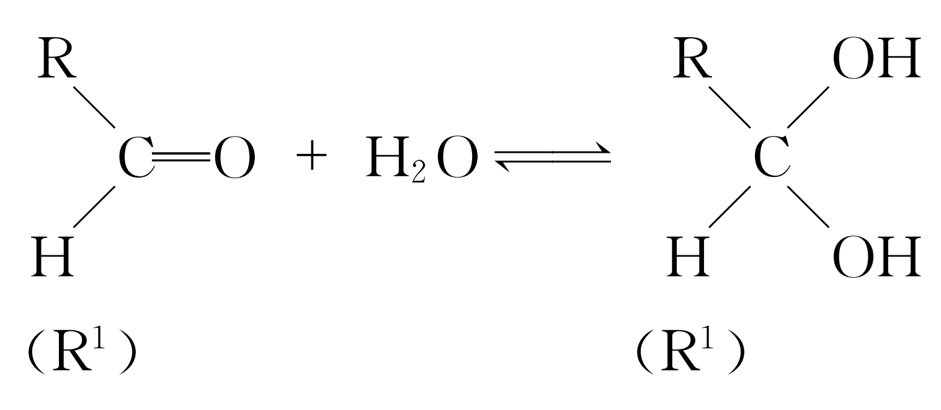
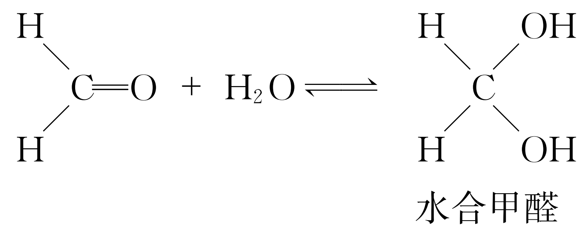
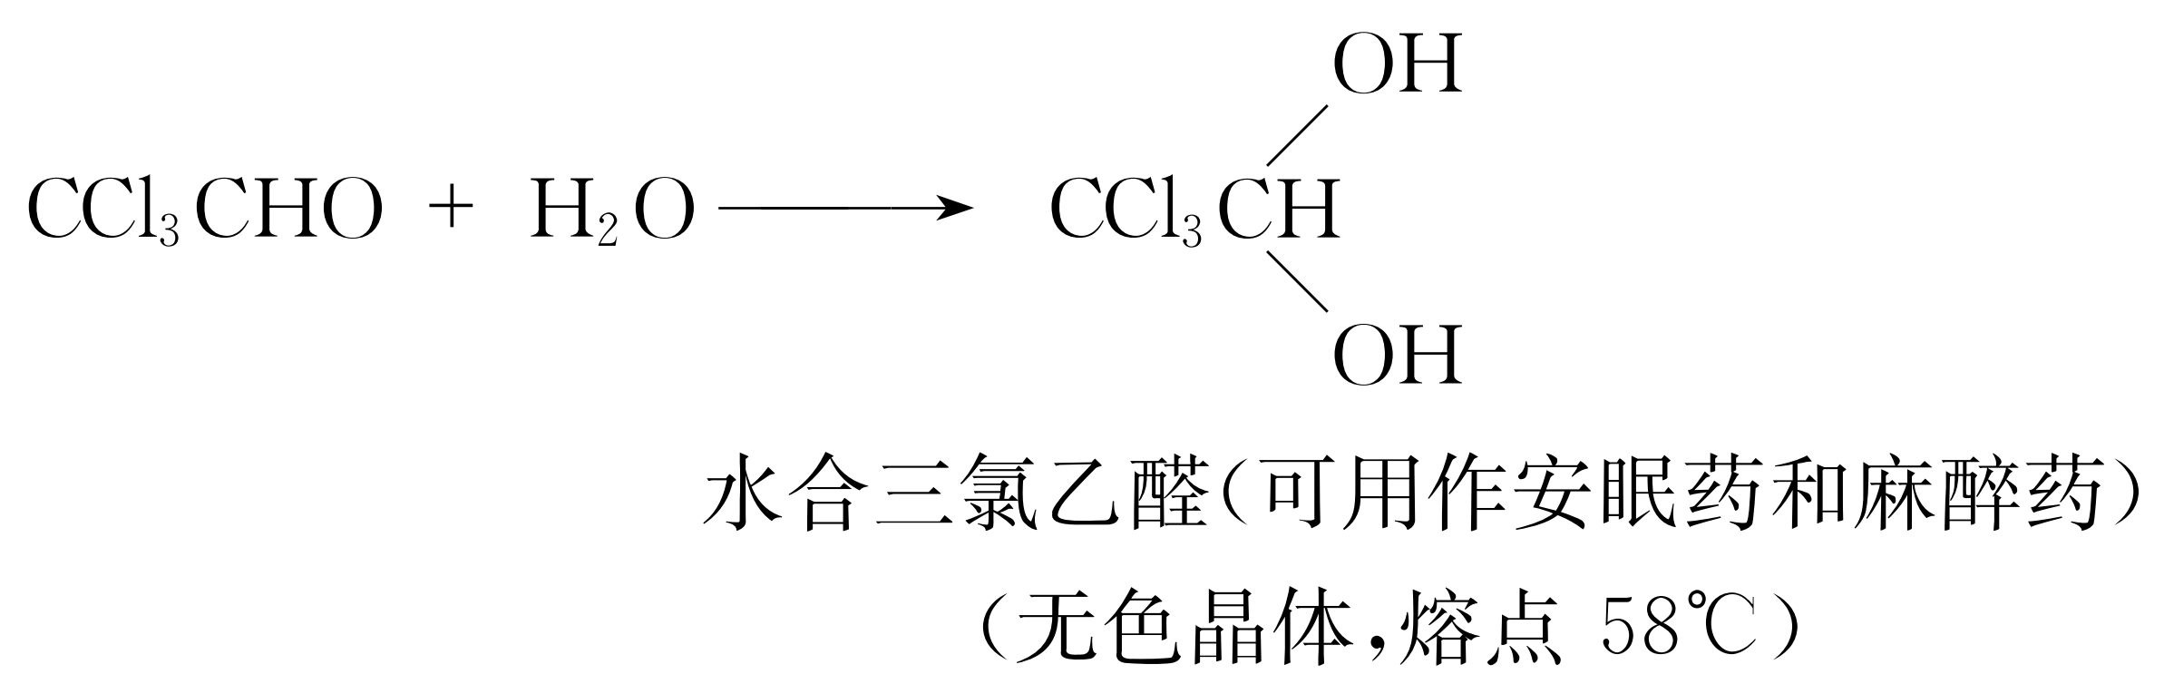
(3) 与水的加成反应
这是一个可逆反应，生成的偕二醇不稳定，容易脱水成原来的醛、酮。
偕二醇
甲醛较活泼，在水溶液中主要以偕二醇存在，但也只存在于水溶液中。
然而，某些在羰基上连有强吸电子基的醛、酮，可与水生成稳定的结晶水合物，从水溶液中分离出来，如

Slide 18
(4) 与格式试剂的加成反应
格氏试剂具有极强的亲核能力。
式中R也可以是Ar。故此反应是制备结构复杂的醇的重要方法。

Slide 19
加成反应还可在分子内进行。例如:

Slide 20
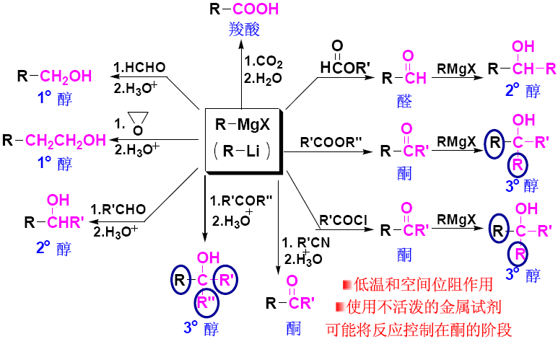

Slide 21
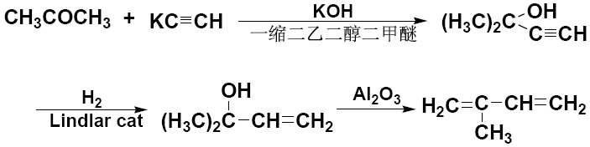
(5) 与炔化物加成：得到炔醇

Slide 22
(6) 与醇的加成反应
还可以在分子内形成缩醛。

Slide 23
注：
a、缩醛(酮)为醚类化合物
b、简单的醛与过量的醇：反应容易
简单的酮与过量的醇：反应不容易
c、缩醛（酮）碱性条件下稳定，在酸性水溶液中水解：
用途：保护羰基
保护羟基

Slide 24
醛较易形成缩醛，酮在一般条件下形成缩酮较困难，用1，2-二醇或1，3-丙二醇则易生成缩酮。
反应的应用：有机合成中用来保护羰基。
必须要先把醛基保护起来后再氧化 。

Slide 25
(7) 与氨及其衍生物的加成反应

Slide 26
注意：
a、醛、酮与氨或伯胺反应生成亚胺, 脂肪族亚胺不稳定。
b、醛、酮与芳胺反应生成的亚胺较稳定，可以分离出来。
c、书写法：脱水
d、醛、酮与含有α-H的仲胺反应生成烯胺，烯胺在有机合成上是个重要的中间体。
e、 3⁰胺不反应
可水解

Slide 27
与氨的衍生物反应：
a、与氨的反应
脂肪族亚胺
不稳定
b、与氨的衍生物的反应
可稳定存在

Slide 28
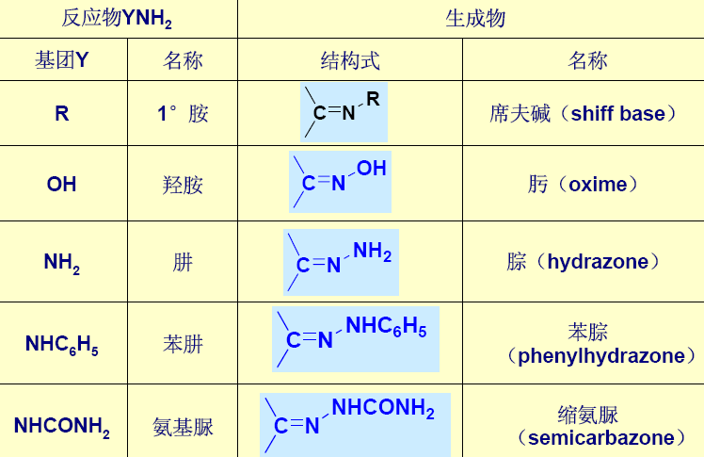

Slide 29
醛、酮与氨的衍生物反应，其产物均为固体，且各有其特点，是有实用价值的反应。
如乙醛肟的熔点为47℃，环己酮肟的熔点为90℃。

Slide 30
2,4-二硝基苯肼与醛酮加成反应的现象非常明显，故常用来检验羰基，称为羰基试剂。

Slide 31
反应特点：
a、反应现象明显，产物为固体：
用于鉴别醛酮
b、产物一般有固定的结晶形状及熔点：
可通过测熔点来推测未知的醛酮
c、产物在稀酸作用下水解为原反应物：
可用于分离、提纯醛酮

Slide 32
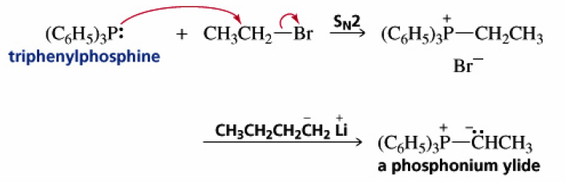
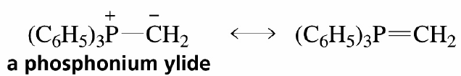
(8) 与磷ylide的反应－－Wittig反应
带有相邻“＋”“－”电荷的分子（内鎓盐）
制备：

Slide 34
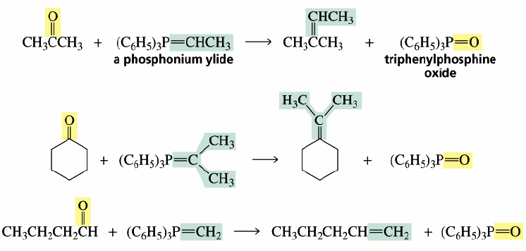

Slide 35
(9)羰基亲核加成反应类型总结：
a、简单加成：Nu-中带负电荷的部分加在羰基碳原子上，另一部分加在氧原子上。
b、先加成后取代－－酸催化下
如：与ROH，RSH
c、先加成后消去－－酸或碱催化 如：胺、氨及氨的衍生物
注意：
以上反应除与有机金属化合物的反应之外，
均为平衡过程
讨论参数：平衡常数

Slide 37
(10)影响亲核加成的因素
a、电子效应
当羰基上连有吸电子（-I，-C）基团时，使羰基碳上的电子云密度减小，即增加了C原子上的正电荷，则有利于亲核试剂的进攻。
当羰基上连有给电子（+I，+C）基团时，使羰基碳上的电子云密度增加，则不利于亲核试剂的进攻。
b、空间效应：RCHO > ArCHO，RCHO > RCOR
c、亲核试剂：亲核试剂的亲和性增强，反应速率越大。

Slide 38
(11) 亲核加成反应的立体化学
非旋光活性的醛酮化合物，发生亲核加成反应后，生成外消旋体化合物。
羰基属于平面型结构，亲核试剂(:Nu)进攻在平面的两个方向几率相等。

Slide 39
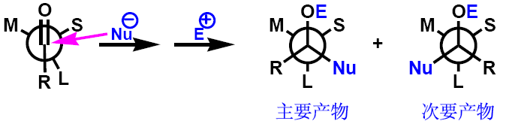
当羰基与手性碳原子相连时，Nu:⁻从两面进攻的几率就不一定相等，加成方向遵守克拉姆（Cram）规则: 设α-手性碳原子上所连的三个基团分别用L、M、S代表其大、中、小，则加成时Nu:主要从S和L之间进攻最为有利，生成的产物为主要产物。(材料)
Cram rule
羰基平面两侧不等价

Slide 40
主要产物

Slide 41
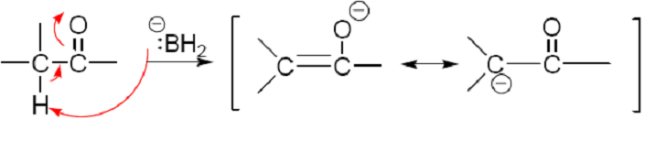
2、α-H的反应
α-H的酸性
醛、酮分子中由于羰基的影响，α-H变得活泼，具有酸性。

Slide 42
 | pK_{a}
C₂H₆ | 50
C₂H₄ | 44
NH₃ | 34
C₂H₂ | 25
CH₃COCH₃ | 20
C₂H₅OH | 15.9
H₂O | 15.74
Ph-OH | 10
H₂CO₃ | 6.5

Slide 43
（1）互变异构(化工)
在溶液中，有α-H的醛、酮是以酮式和烯醇式互变平衡而存在的。

Slide 44
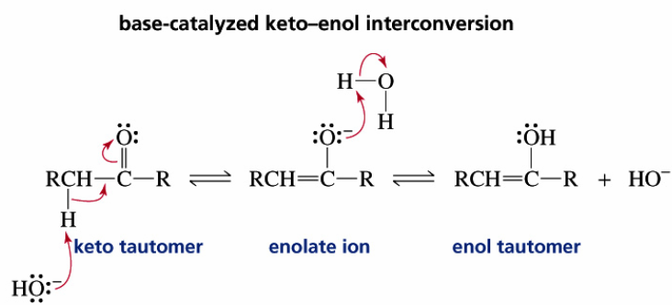
A. Interconversion 转化过程

Slide 45
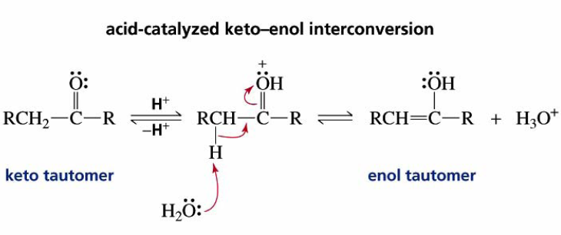

Slide 46
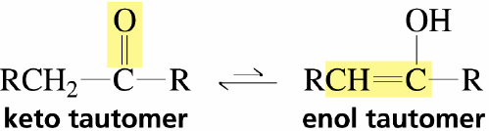
B. Keto-enol tautomers in equilibrium 平衡
[烯醇]
平衡常数： K＝
[醛或酮]
[enol]
K＝
[keto]

Slide 47
Monocarbonyl compounds 单羰基化合物
烯醇式一般较不稳定。
(∼100%) (extremely small)
(>99%) (1.5×10⁻⁴%)
(98.8%) (1.2%)
以醛（酮）式为主

Slide 48
β-dicarbonyl compounds β-二羰基化合物
当两个羰基连在一个 CH₂上，烯醇含量增大，平衡主要偏向烯醇式。
24%
76%
烯醇式含量增大

Slide 49
Phenol 酚
K ≈ 10¹⁴
烯醇式含量几乎为100％

Slide 50
C. 烯醇的检测
Purple or blue

Slide 51
D. Racemization 异构化

Slide 52
（2）α-H的卤代反应
1) 酸催化卤代 (一卤代产物)
反应机理：
快
-H， 慢
+ H⁺
-HBr

Slide 53
注意：
a. 单卤代：
X的引入使羰基氧上电子云密度降低，进一步质子化生成烯醇式困难，所以反应可以停留在单卤代产物。
b. 通常不加酸，或加极少量的酸
因为起始反应产生酸，可起催化作用——自催化反应。
c. 卤代活性：
d. 醛类直接卤化，常被氧化成酸，可以将醛形成缩醛后再卤化，然后水解缩醛，得α-卤代醛。

Slide 54
2) 碱催化卤代(多卤代产物))
醛、酮的α-H易被卤素取代生成α-卤代醛、酮，特别是在碱溶液中，反应能很顺利的进行。
-H, 慢
+ ⁻OH

Slide 55
注意：
a. 多卤代：
由于卤素的吸电子作用，一卤代产物中连接卤素碳上的氢的酸性增强，更容易生成烯醇负离子，反应难以停留在一卤代阶段，将进一步发生多卤代反应，如果原料是甲基酮，则将发生进一步反应，并断键生成卤仿。
b. 碱用量必须超过1mol
除了催化作用外，还必须不断中和反应中产生的酸。
c. 卤代活性：
RCOCHR₂ < RCOCH₂R < RCOCH₃

Slide 56
反应机理的讨论
酸催化的反应机理
碱催化的反应机理
1. 只要加极少量的酸，因为反应一开始就会产生酸，此酸就能自动起催化作用。因此反应有一个诱导期，一旦酸产生，反应就会很快发生。
2. 对于不对称的酮，卤化反应的优先次序是： （关键是形成烯醇式） COCHR₂> COCH₂R > COCH₃
3. V_{一元卤化} > V_{二元卤化} > V_{三元卤化}
通过控制卤素的用量，可将卤化反应控制在一元、二元、三元阶段。
1. 碱催化时。碱用量必须超过1mol,因为除了催化作用外，还必须不断中和反应中产生的酸。
2. 对于不对称的酮，卤化反应的优先次序是： （关键是夺取α-H） COCHR₂< COCH₂R < COCH₃
3. V_{一元卤化} < V_{二元卤化} < V_{三元卤化}
卤化反应不能控制在一元卤化阶段。

Slide 57
实 例
H₂O
*1
+ Cl₂
+ HCl
61-66%
Br₂
Br₂ / Fe
*2
H₂O
*3
HOAc
+ Br₂
+ HBr
20ºC
69 % -77%

Slide 58
*4
H₂O, 40-50ºC
+ Br₂
+
KClO₃
32%
57%
*5
CH₃OH
CH₃(CH₂)₄CH₂CHO
CH₃(CH₂)₄CH₂CH(OCH₃)₂
HCl
Br₂
H⁺
CH₃(CH₂)₄CHCH(OCH₃)₂
CH₃(CH₂)₄CHCHO
H₂O
Br
Br

Slide 59
（3）卤仿反应(化工)
甲基酮类化合物或能被次卤酸钠氧化成甲基酮的化合物，在碱性条件下与氯、溴、碘作用分别生成氯仿、溴仿、碘仿（统称卤仿）的反应称为卤仿反应。
~
+ 4NaOH + 3X₂
RCOONa + CHX₃
(卤仿)
H⁺
RCOOH

Slide 60
卤仿反应的机理
⁻OH
α-H的卤化
加成消除机制
RCOOH + X₃C ⁻
RCOO⁻ + HCX₃
酸碱反应
H⁺
RCOOH

Slide 61
卤仿反应的应用
1 鉴别：碘仿是黄色固体。
2 制备羧酸
CH₃COCl
1 X₂, ⁻OH
AlCl_{3,} 200ºC
2 H⁺
H₂O
KOCl
H⁺
(CH₃)₂C=CHCOOH + CHCl₃

Slide 63
碘仿反应
如果反应使用I₂-NaOH(碘仿试剂)，反应得到黄色的碘仿沉淀。可用于甲基酮类的鉴别。由于I₂具有氧化性，能将β -甲基醇氧化为α-甲基酮。因此β-甲基的醇也可发生碘仿反应。
碘仿为黄色晶体，现象明显，故常用来鉴定下列反应范围的化合物。

Slide 64
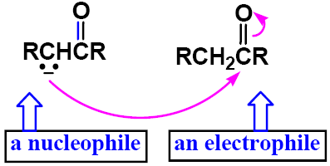
（4）羟醛缩合
有α-H的醛或酮在酸或碱的作用下，缩合生
成β-羟基醛或β-羟基酮的反应称为羟醛缩合。
β-羟基醛(酮)易脱水形成α, β−不饱和醛(酮)。

Slide 65
A. 醛的羟醛缩合反应
该反应属于增长碳链反应，在有机合成中极为重要。
反应活性： 醛大于酮。
碱催化下的反应机理:
生成烯醇负离子是决定反应速率的步骤

Slide 66
酸催化下的反应机理:
由烯醇式生成负碳离子是决定反应速率的步骤

Slide 67
讨 论
*1 在酸性及强碱性条件下易失水，一般的碱性条件，加热时失水。所以，如要制备β-羟基醛、 β-羟基酮，通常采用弱碱性催化剂，温度较低的反应条件。
*2 碱催化中，烯醇负离子是一个两位负离子，在羟醛缩合反应中，主要是烯醇负离子的C⁻端去进攻。
*3 羟醛缩合反应是一个可逆反应。
*4 羟醛缩合反应的活性醛大于酮。

Slide 69
B. 酮的羟醛缩合反应
提高产率方法：
改变反应装置，用索式提取器，移去产物。

Slide 70
羟醛缩合反应的类型:
A. 自身缩合
B. 交叉缩合— 2个不同的醛酮之间发生的羟醛缩合
(1) 一个醛酮含有α -H，另一个没有
Claisen-Schmidt反应 (克莱森－斯密特反应)：不含α-H的反应物(芳香醛、甲醛)与碱混合，将含α-H的醛、酮慢慢滴加至混合物。

Slide 71
克莱森-斯密特反应
一种无α-H的芳香醛和一种有α-H的脂肪醛或酮 ，在NaOH和乙醇的混合体系内，进行混合的缩合反应，得到产率很高的α、β-不饱和醛酮，这一反应称为克莱森-斯密特反应。
NaOH
H₂O-C₂H₅OH
E 构型为主
88 % -93%

Slide 72
(2) 两个醛酮都含有α -H(材料)
一般得到的产物是混合物，不易分离，无制备意义。

Slide 73
C. 分子内缩合
结构适当的二羰基化合物在碱性条件下可发生分子内缩合，生成环状的α,β-不饱和醛(酮)。是目前合成环状化合物的一种方法。
例：合成

Slide 74
3、氧化反应
醛与酮不同，有一个与羰基直接相连的H原子，因而醛非常容易被氧化。
（1） 醛极易氧化，许多氧化剂都能将醛氧化成酸。
（2） 许多醛能发生自动氧化。
（3） 用土伦试剂氧化发生银镜反应（只氧化醛，不氧化酮）。
（4） 用斐林试剂氧化生成红色氧化亚铜沉淀（只氧化脂肪醛，不氧化
芳香醛和酮）。
KMnO₄, K₂Cr₂O₇, H₂CrO₄, RCOOOH, Ag₂O, H₂O₂, Br₂(水)
O₂
RCHO
RCHO
RCOOOH
2RCOOH

Slide 75
醛容易被氧化，还表现在它们可被弱氧化剂氧化。
(1) Tollens试剂——Ag(NH₃)₂OH溶液
若将析出的金属银沉积在干净的反应器皿上，则形成
银镜，故该反应又称银镜反应。
(2) Fehling试剂——CuSO₄水溶液和酒石酸钾钠碱溶液的混合液。
Fehling试剂中起氧化作用的是二价铜离子。
上述两种试剂反应现象明显，故可用于定性鉴别。但值得注意的是Fehling试剂与芳醛不作用。

Slide 76
Tollens试剂和Fehling试剂对C=C、C≡C不起反应，因此它们又都可看作是选择性氧化剂。
酮不为弱氧化剂所氧化，但遇强氧化剂如KMnO₄等则发生碳链断裂，生成多种较低级羧酸的混合物，故没有制备意义。然而，脂环酮在强氧化剂作用下生成二元酸则具有实用价值。

Slide 77
（3）康尼查罗反应(Cannizarro reaction)
没有α-H的醛在浓碱的作用下发生自身氧化还原（歧化）反应，生成等摩尔的醇和酸，称为康尼查罗反应。
交叉康尼查罗反应：
甲醛与另一种无α-H的醛在强的浓碱催化下加热，主要反应是甲醛被氧化而另一种醛被还原, 这类反应称为“交错” 康尼查罗反应，是制ArCH₂OH型醇的有效手段。

Slide 78
4、还原反应
(1) 还原成醇
a. 催化氢化 （产率高，90~100%）
如要保留双键而只还原羰基，则应选用金属氢化物为还原剂。

Slide 79
b. 金属氢化物为还原剂还原
1）LiAlH₄还原
LiAlH₄是强还原剂，但是：①选择性差，除不还原C=C、C≡C外，其它不饱和键都可被其还原；②不稳定，遇水剧烈反应，通常只能在无水乙醚或THF中使用。
2）NaBH₄还原
NaBH₄还原的特点：
1. 选择性强(只还原醛、酮、酰卤中的羰基，不还原其它基团)。
2. 稳定(不受水、醇的影响，可在水或醇中使用)。

Slide 80
c. 异丙醇还原法
麦尔外因-庞道夫(MeerWein-Ponndorf)还原法
反应的专一性高，只还原羰基。
d. 金属还原法
使用不是很广泛。

Slide 81
(2) 还原为烃
1. 吉尔聂尔-沃尔夫-黄鸣龙还原法
此反应是吉尔聂尔和沃尔夫分别于1911、1912年发现的，故此而得名。
1946年-黄鸣龙改进了这个方法。
改进：a. 将无水肼改用为水合肼；b. 碱用NaOH；c. 用高沸点的二缩乙二醇为溶剂; d. 加热完成后，先蒸去水和过量的肼，再升温分解腙。

Slide 82
Wolff-Kishner 还原法需在高温、高压下进行，黄鸣龙对此法进行改进后，不仅使反应在常压下进行，而且避免了使用昂贵的无水肼。
此反应可简写为
吉尔聂尔-沃尔夫-黄鸣龙还原法是在碱性条件下进行的，所以当分子中含有对碱敏感的基团时，不能使用这种还原法。适用于对碱稳定的化合物。

Slide 83
2. 克莱门森（Clemmensen）还原—酸性还原
此法适用于还原芳香酮，是间接在芳环上引入直链烃基的方法。
如果醛酮分子中有对酸敏感的基团(如醇羟基、C=C等)，则不能使用此法还原，此法适用于对酸稳定的化合物。

Slide 84
5、醛、酮的制备方法
(1) 从不饱和烃制备
1. 从烯烃出发
A. 烯烃的臭氧氧化：
B. 羰基合成：

Slide 85
2. 从炔烃出发
炔烃水合
该反应遵循“马氏规则”。
产物的结构特点：除乙炔可得到乙醛外，一烷基炔将得到甲基酮，二烷基炔(R≠CH₃)将得到非甲基酮。

Slide 86
(2) 从芳烃制备
1. Friedel-Crafts酰基化
2. 芳烃侧链的控制氧化
3. 维路斯梅尔(Vilsmeier)反应 (了解内容)
酚类和芳胺类在POCl₃存在下与N,N-二取代甲酰胺反应，可在其对位引入一个醛基。

Slide 87
(3) 从醇制备
1. 氧化
常用氧化剂——K₂Cr₂O₇-稀H₂SO₄、CrO₃-HOAc以及KMnO₄等。
为防止醛的进一步氧化，可采用较弱的氧化剂或特殊的氧化剂，如：CrO₃-吡啶等。
2. 脱氢
该反应是伯醇和仲醇在活性Cu或Ag、Ni等催化剂表面进行的气相脱氢反应。

Slide 88
(4) 由酰卤制备
1. 还原
2. 酰卤与有机金属化合物反应

Slide 89
(5) 同碳二卤化物的水解
同碳二卤化物水解能够生成相应的羰基化合物。

Slide 90
第二节 醌
醌是一种重要化合物，在动植物生命活动中起着重要的作用。

Slide 91
1. 醌的结构和命名
共轭环状不饱和二酮类，环碳原子sp²杂化，处于共平面，但不具有芳香性。

Slide 92
2. 醌的物理性质
醌类化合物都是固体，具有颜色。
对位醌具有刺激性气味，并随水蒸气蒸发。
邻位醌没有气味，不随水蒸气蒸发。
历史上，醌类在染料工业中占有很重要的地位。但随合成染料替代了天然染料后，逐步对其失去兴趣。近代又发现醌类在生理作用中有重要意义，再度引起重视。

Slide 93
3. 醌的制备
氧化法

Slide 94
4. 醌的化学性质
a. 烯键加成反应

Slide 95
b．羰基加成反应
与格氏试剂加成反应，存在1,4-加成副反应。

Slide 96
c．还原反应
常用还原剂有：
NH₄HS，SO₂+H₂O
H₂S+NH₄OH
工业上用于脱硫
醌氢醌
暗绿色结晶

Slide 97
5. 重要的醌
重要的醌类化合物有苯醌、蒽醌、菲醌、萘醌及其衍生物。
维生素K₁、K₂、K₃。
泛醌（辅酶Q）:具有重要的生理作用。
茜素、大黄素等重要的天然染料和药物。

